Slide 1
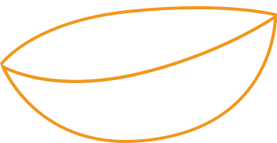
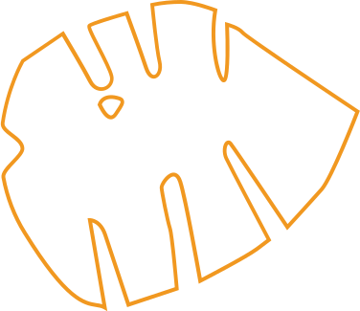
Звукопроизношение
ч.12
Коррекция нарушений звука [Л]
Халидова Е.П.
учитель-логопед

Slide 2
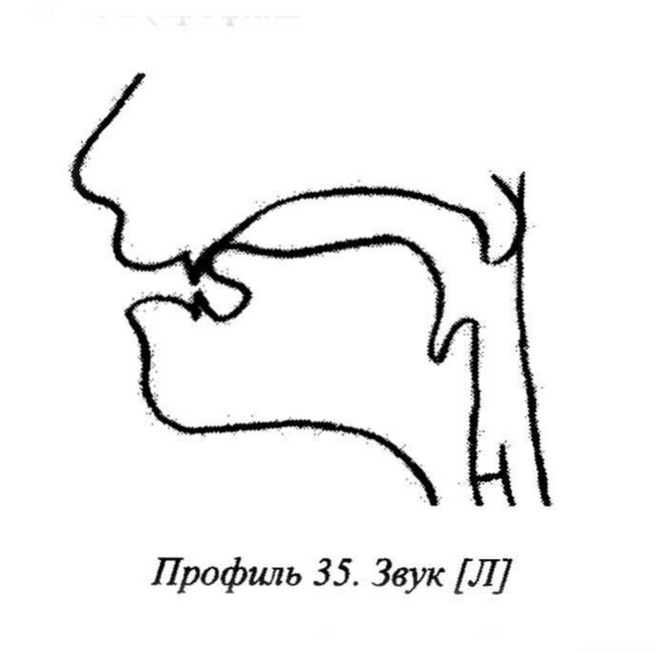
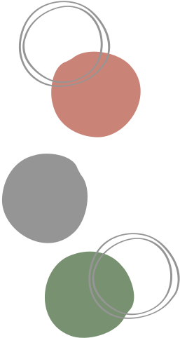
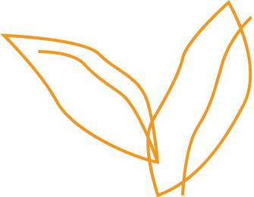
Нормальная артикуляция звука [Л]
Положение губ, зубов – в зависимости от последующего гласного (при постановке звука артикуляция более утрированная, здесь представлена естественная артикуляция). Кончик языка узкий, смыкается с поверхностью основания верхних резцов и альвеолами. Средняя часть спинки языка опущена. Корень языка отодвинут назад, поднят вверх. Боковые края языка не касаются верхних коренных зубов. По бокам имеются щели, через которые проходит воздушная струя. Язык в форме седла. Мягкое нёбо поднято (Л — ротовой звук). Голосовые складки сомкнуты ( Л — звонкий звук).

Slide 3
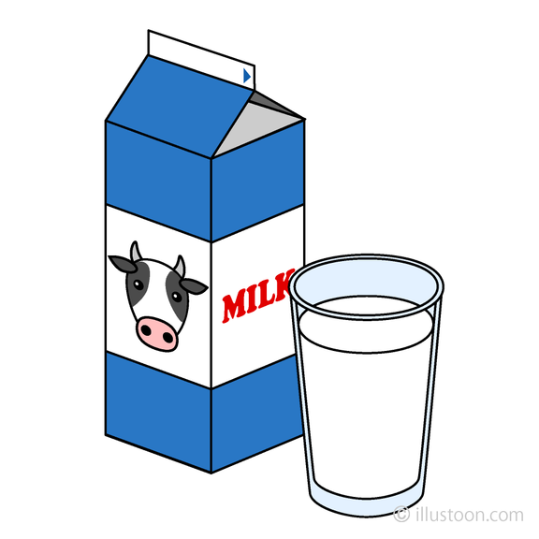
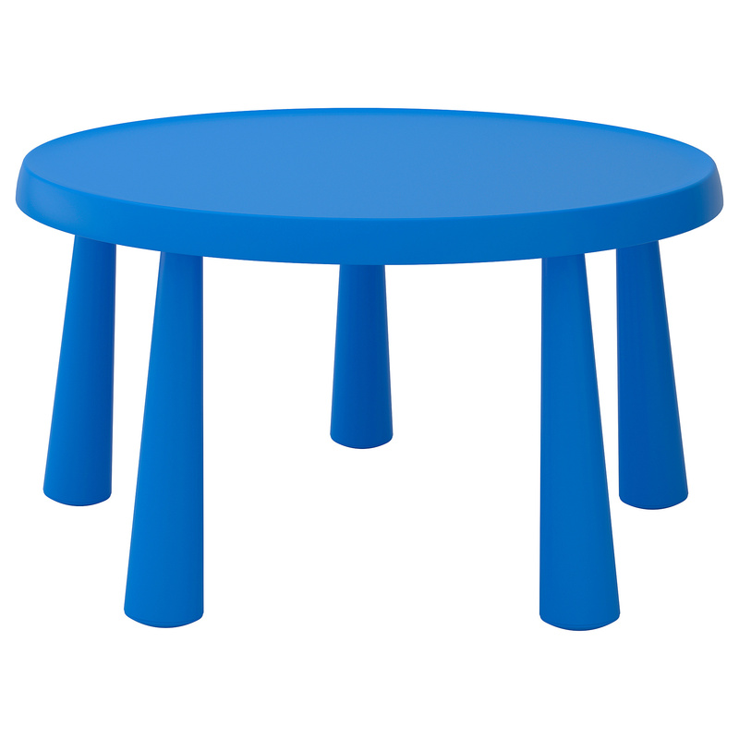
Коррекция нарушений
Развитие речеслухового анализатора - развитие фонематического восприятия, фонематического анализа и слухоречевых дифференцировок.
Предложить ребёнку отобрать картинки, в названии которых слышится звук Л (песенка самолёта)
(молоко, стол, щётка, лупа)

Slide 4
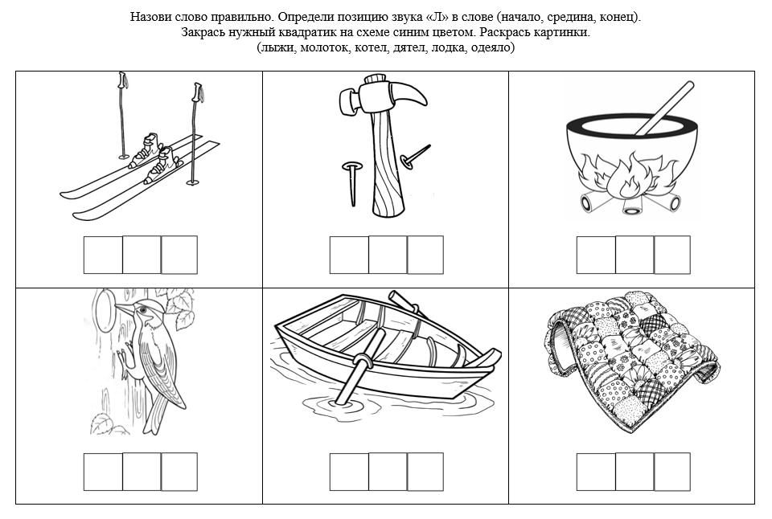

Slide 5
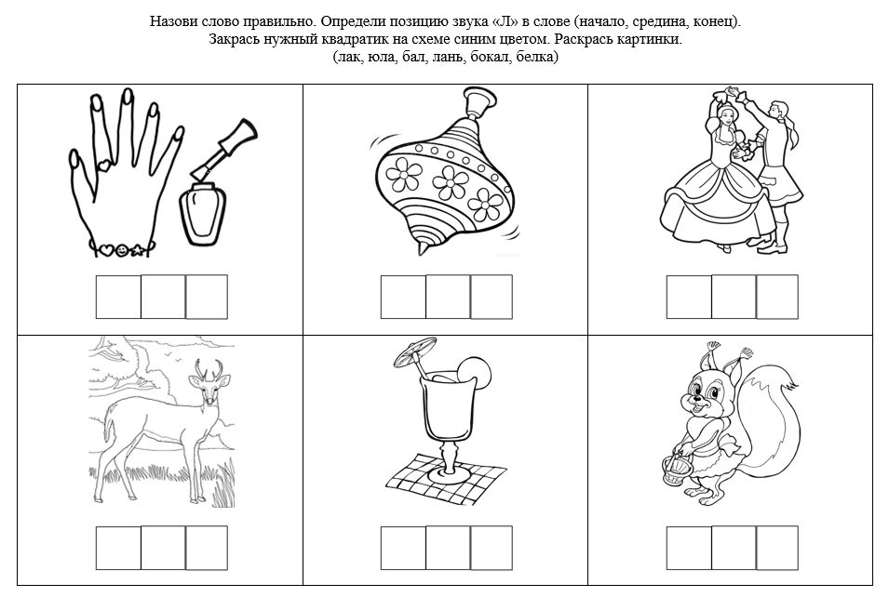
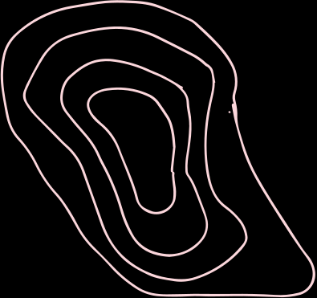

Slide 6
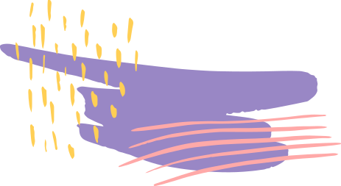
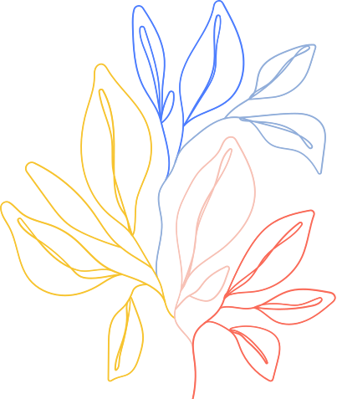
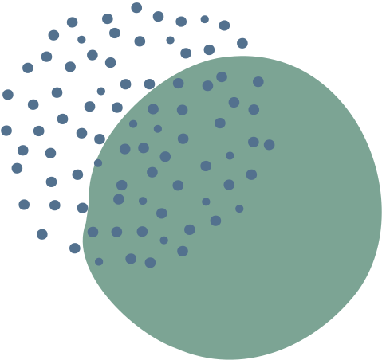
Определить количество звуков в слове:
лук, стол, лак, лупа.
Повтори и запомни чистоговорки
Ла-ла-ла - Мила плачет у стола.
Лу-лу-лу - я возьму метлу.
Лы-лы-лы - вымыли полы.
Ла-ла-ла - я домой ушла.
Ло-ло-ло - как на улице светло.
Лу-лу-лу - стекла осколки на полу.
Лу-лу-лу - скачет лошадь по селу.
Лы-лы-лы - эти туфли мне малы.

Slide 7
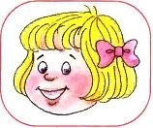
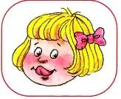
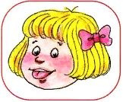
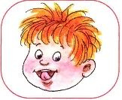
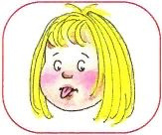
Артикуляционная гимнастика
Упражнение
"Вкусное варенье"
Улыбнуться, открыть рот, широким языком в форме "чашечки" облизать верхнюю губу.
Упражнение "Заборчик"
Улыбнуться, с напряжением обножив сомкнутые зубы.
Упражнение
"Лопатка/Блинчик"
Улыбнуться, приоткрыть рот, положить широкий язык на нижню губу.
Упражнение "Маляр"
Губы в улыбке, приоткрыть рот, кончиком языка "покрасить" нёбо
Упражнение
"Иголочка"
Приоткрыть рот, вытянуть вперед тонкий, крепкий язык.
«Пароход гудит»
Улыбнуться, прикусить кончик языка и произносить звук «Ы» длительно. При этом слышится твердый звук «Л».

